Slide 1
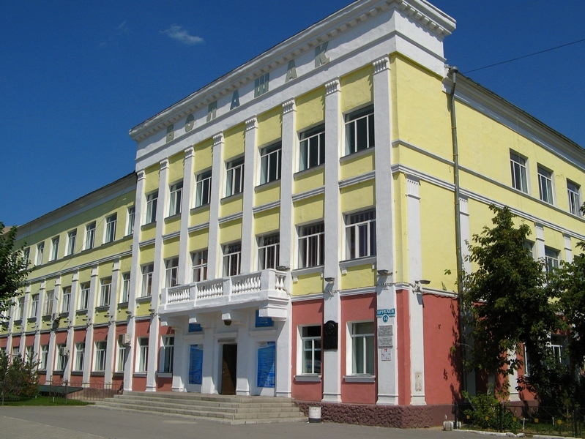
УДОВЛЕТВОРЕННОСТЬ СТУДЕНТОВ ОРГАНИЗАЦИЕЙ И ПРОВЕДЕНИЕМ ПРАКТИКИ
Обзор результатов онлайн-опроса студентов
(сентябрь)
КАРАГАНДА - 2024

Slide 2
СОДЕРЖАНИЕ
Об исследовании…………………………………………………………………………………………...3
Введение…………………………………….……………………….…………………………...................4
Резюме (выводы и обобщения).................................……………………….………………………. 5 Демография..……………………….…………………...…………………….......................................... 6 Краткий обзор основных трендов...………………………………………….……………………........ 8
2

Slide 3
ОБ ИССЛЕДОВАНИИ
Сроки исследования: июнь 2024 г.
Объем выборочной совокупности - 135 респондентов
Геолокация: г. Караганда, Академия «BOLASHAQ»
Метод сбора информации: онлайн- опрос
МЕТОДОЛОГИЯ ИССЛЕДОВАНИЯ Объект исследования: Студенты 1 – 5 курсов очной формы обучения
Предмет исследования: Удовлетворенность студентов организацией и проведением практики
Цель: Изучение степени удовлетворенности студентов организацией и проведением практики
Задачи:
Определить степень удовлетворенности студентов организацией и проведением практики
Выяснить, осуществляется ли методическое сопровождение во время практики
Установить, проводится ли практика применительно к специальностям студентов.
3

Slide 4
ВВЕДЕНИЕ
Принимая во внимание важность практики как элемента учебного процесса, в Академии «BOLASHAQ» осуществляется ежегодный социологический мониторинг с целью изучения степени удовлетворенности студентов организацией практики и ее методическим сопровождением. Мониторинг нацелен на максимальное улучшение всестороннего взаимодействия со студенческим сообществом и позволяет осуществлять косвенное управление процессом отработки знаний и навыков на практике с гарантированным достижением запланированного результата.
В рамках мониторинга в сентябре 2024 г. было проведено очередное социологическое исследование, посвященное изучению уровня удовлетворенности студентов организацией и проведением практики.
В силу преобладающей численности студентов очной формы обучения с применением ДОТ (1822 человека на момент опроса) данные ежегодного мониторинга отражали мнения и оценки этой категории учащихся.
В сентябре основным объектом исследования стали студенты – очники, обучающиеся аудиторно (без применения ДОТ). Всего опрошено студентов очной формы обучения 135 человек из 243 или 55,6% от общего числа студентов очного отделения..
Результаты исследования представлены в настоящем отчете. Его эмпирическую основу составляют данные онлайн-опроса студентов 1-5 курсов разных образовательных программ.
4

Slide 5
РЕЗЮМЕ (ВЫВОДЫ И ОБОБЩЕНИЯ)
ВЫВОД
УДОВЛЕТВОРЕННОСТЬ СТУДЕНТОВ ОРГАНИЗАЦИЕЙ И ПРОВЕДЕНИЕМ ПРАКТИКИ
Основные тренды:
88,9% сообщили, что ВУЗом оказывалась помощь в поиске места прохождения практики.
89,6% отметили, что практика была организована по специальности.
87,4% подтвердили, что получили методические указания по проведению практики.
85,2% указали, что задачи перед ними были поставлены и понятны.
Согласно оценкам 74,1%, во время прохождения практики отношение коллектива к студента было положительным; по мнению 25,9% - нейтральным.
79,3% удовлетворены организацией и проведением практики.
Анализ результатов проведенного опроса приводит к заключению, что обучение посредством прохождения практики можно рассматривать как взаимодействие студентов и преподавателей, направленное на разработку последними индивидуальной программы практики, включающей перечень задач, которые каждый студент должен решать в условиях конкретного предприятия. Высокие показатели удовлетворенности опрошенных студентов свидетельствуют о том, что в ВУЗе практика как элемент учебного процесса проводится с целью приобретения студентами необходимых практических навыков работы по специальности в условиях производства, овладения передовыми методами технологии и труда.

Slide 6
ДЕМОГРАФИЯ

Slide 7
ДЕМОГРАФИЯ
Пол (%)
Курс обучения (%)
Образовательная программа (%)
В составе выборки наиболее активно представлены первокурсники, девушки, студенты образовательной программы «Юриспруденция».

Slide 8
КРАТКИЙ ОБЗОР ОСНОВНЫХ ТРЕНДОВ

Slide 9
ОТНОШЕНИЕ К УЧЕБНОМУ ПРОЦЕССУ
Оказывалась ли помощь со стороны ВУЗа в поиске места прохождения практики?
(% от числа опрошенных)
Были ли поставлены четкие и понятные задачи во время прохождения практики?
(% от числа опрошенных)
Абсолютное большинство студентов отмечают помощь ВУЗа в поиске места прохождения практики, а также наличие поставленных перед ними четких и понятных задач, подлежащих самостоятельному выполнению в условиях конкретного предприятия.

Slide 10
ОТНОШЕНИЕ К УЧЕБНОМУ ПРОЦЕССУ
Была ли организована работа по специальности?
(% от числа опрошенных)
Осуществляется ли методическое сопровождение во время практики?
(% от числа опрошенных)
В абсолютном большинстве случаев студенты отмечают организацию практики по специальности и наличие методического сопровождения во время ее прохождения.

Slide 11
Каким было отношение со стороны коллектива к студентам во время практики? (% от числа опрошенных)
ОТНОШЕНИЕ К УЧЕБНОМУ ПРОЦЕССУ
По мнению трех четвертей опрошенных студентов, отношение коллектива к практикантам было положительным
Каждый четвертый участник опроса отметил нейтральное отношение со стороны коллектива.

Slide 12
ОТНОШЕНИЕ К КОРРУПЦИИ
Удовлетворяет ли Вас организация и проведение практик? (% от числа опрошенных)
Доминантное большинство удовлетворено организацией и проведением практик.
Уровень критического отношения составляет 20,7%, что не является устойчивым показателем, поскольку ниже минимально необходимого уровня (25%), отражающего устойчивость группового мнения.

